Slide 1
C# 数据结构与算法
课程教师：盘承军
电子邮件：Panchj@msn.com

Slide 2
课程内容提要
编号 | 名称
1 | 概论
2 | 数据结构基础概念
3 | C# 数据结构与应用
4 | 二叉树：树建模与节点插入、查找、删除和遍历算法
5 | 图与相关的算法
6 | 综合分析与练习（课程考核作业）

Slide 3
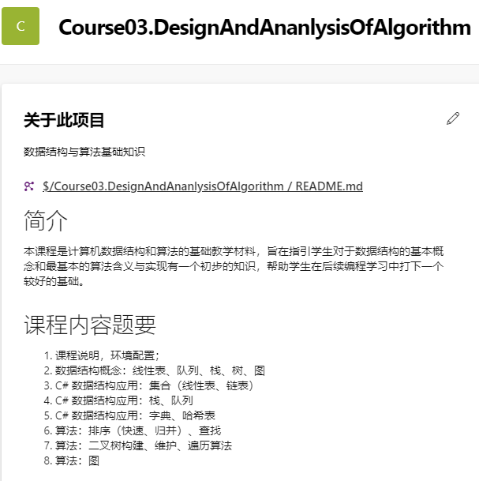
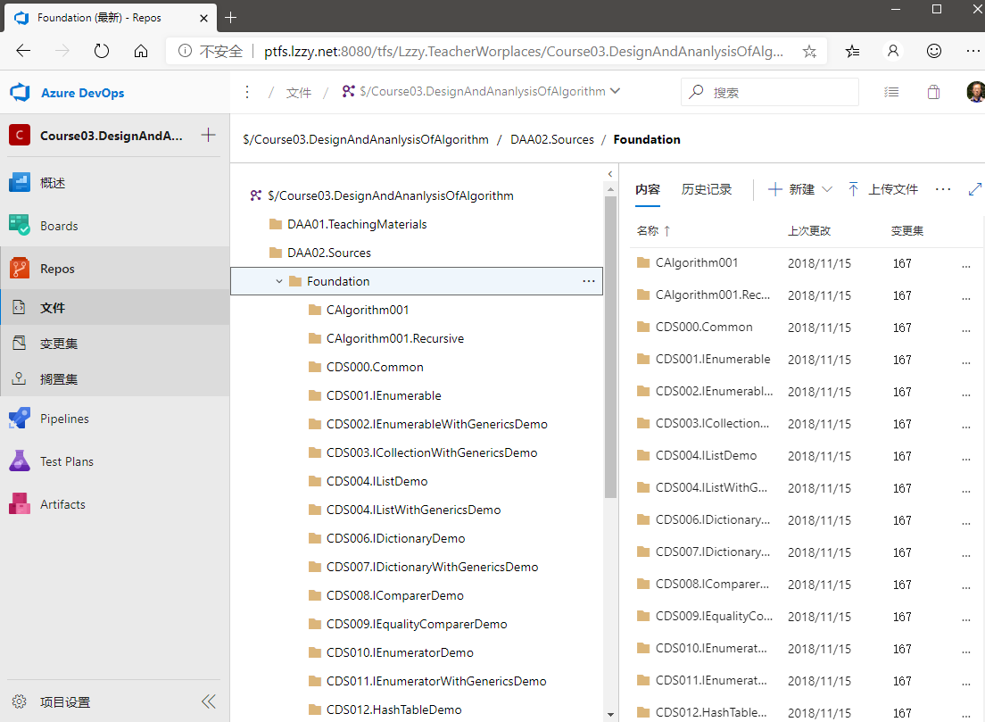
课程资源说明
URL | http://ptfs.lzzy.net:8080/tfs/Lzzy.TeacherWorplaces/Course03.DesignAndAnanlysisOfAlgorithm
用户名 | Dev\CommonStudent
密码 | 123@abc

Slide 4
课程资源说明：成为 GitHub 会员
GitHub.com
注册成为 github 会员
在 github 上创建仓储 Repository
使用 Github Desktop 客户端连接到自己的 Repository
使用 Visusal Studio 或者 Visual Code 连接到自己的 github 仓储
作业仓储名称：DataStructuresAndAlgorithm，在其中创建一个空白的同名解决方案，以便后续添加内容。

Slide 5
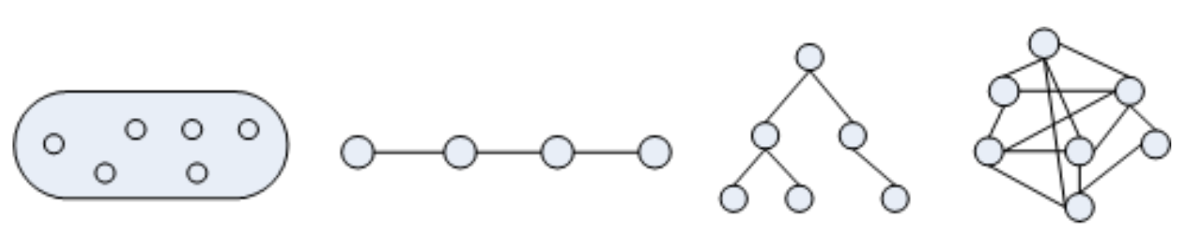
1. 概论.数据和数据结构
数据：是真实世界物体信息的载体，它能被计算机识别、存储和加工处理，是计算机程序加工的原料。
数据元素：描述现实世界物体的基础单位（人、房子、数据库表的一条记录……）。
数据结构
相互之间存在一种或多种关系的：
数据元素的集合。
数据项：描述数据元素构成的的基础单位（字段、属性……）。
数据对象：性质相同的数据元素的集合，是数据的一个子集，例如字母表对象 { a，b，c，…x，y，z } ，学生对象{张三，李四 }。
数据类型：将数据元素、数据项、数据进行分类，一般是指最基础的类别，例如C#语言的数据类型 int，float，string ...，复杂的数据类型，例如人，通常自行定义其中的数据项。
Notes:
计算思维：通过约简、嵌入、转化和仿真等方法，把一个看来困难的问题重新阐释成一个我们知道问题怎样解决的方法；是一种递归思维，是一种并行处理，是一种把代码译成数据又能把数据译成代码，是一种多维分析推广的类型检查方法；是一种采用抽象和分解来控制庞杂的任务或进行巨大复杂系统设计的方法，是基于关注分离的方法（SoC方法）；是一种选择合适的方式去陈述一个问题，或对一个问题的相关方面建模使其易于处理的思维方法；是按照预防、保护及通过冗余、容错、纠错的方式，并从最坏情况进行系统恢复的一种思维方法；是利用启发式推理寻求解答，也即在不确定情况下的规划、学习和调度的思维方法；是利用海量数据来加快计算，在时间和空间之间，在处理能力和存储容量之间进行折衷的思维方法。
公鸡每只5元，母鸡每只3元，三只小鸡1元，用100元买100只鸡，问公鸡、母鸡、小鸡各多少只？

Slide 6
1. 概论.算法
算法是一个将输入转化为输出的计算步骤序列。
算法是一种思维方式或者说一种哲学：简单、没有歧义、机械、有效和正确。
确定性： | 一步一步进行，没有歧义，能够让人照着执行。
可行性： | 算法中每一步的运算都是基本的，理论上能够由人用纸和笔完成。
有限性： | 在有限输入下，算法必须是在有限的步骤以内实现有限的输出。
增
删
查
改
算
规
公鸡每只5元，母鸡每只3元，三只小鸡1元，用100元买100只鸡，问公鸡、母鸡、小鸡各多少只？

Slide 7
2. 基础数据结构
线性表
数据
元素 1
数据
元素 2
数据
元素 3
数据
元素 n
数据
元素n+1
null
队列
出列
数据
元素 1
数据
元素 2
数据
元素 3
数据
元素 4
数据
元素 5
数据
元素 n
数据
元素 n+1
入列
栈
树
图
出栈
入栈
数据
元素 A
数据
元素 V1
数据元素 n+1
数据
元素 V2
数据
元素 B
数据
元素 C
数据
元素 D
数据元素 n
数据
元素 E
数据
元素 F
数据
元素 G
数据
元素 H
数据
元素 I
数据
元素 J
数据
元素 V5
数据
元素 V3
数据元素 2
数据元素 1
数据
元素 K
数据
元素 L
数据
元素 M
数据
元素 V4

Slide 8
2.1. 线性表
线性表
数据
元素 1
数据
元素 2
数据
元素 3
数据
元素 n
数据
元素n+1
null
是最基本、最简单、也是最常用的一种数据结构。一个线性表是 n 个具有相同特性的数据元素的有限序列。
线性表中数据元素之间的关系是一对一的关系，即除了第一个和最后一个数据元素之外，其它数据元素都是首尾相接的（注意，这句话只适用大部分线性表，而不是全部。比如，循环链表逻辑层次上也是一种线性表（存储层次上属于链式存储），但是把最后一个数据元素的尾指针指向了首位结点）。
时间有序表、排序表、和频率有序表都可以看做是线性表的应用。如果按照结点到达结构的时间先后，作为确定结点之间关系的，这样一种线性结构称之为时间有序表。例如，在红灯前停下的一长串汽车，最先到达的为首结点，最后到达的为尾结点；在离开时最先到达的汽车将最先离开，最后到达的将最后离开。这些汽车构成理一个队列，实际上就是一个时间有序表。栈和队列都是时间有序表。频率有序表是按照结点的使用频率确定它们之间的相互关系的，而排序表是根据结点的关键字值来加以确定的。

Slide 9
2.2. 栈
是一种运算受限的线性表。其限制是仅允许在表的一端进行插入和删除运算。这一端被称为栈顶，相对地，把另一端称为栈底。向一个栈插入新元素又称作进栈、入栈或压栈，它是把新元素放到栈顶元素的上面，使之成为新的栈顶元素；从一个栈删除元素又称作出栈或退栈，它是把栈顶元素删除掉，使其相邻的元素成为新的栈顶元素。
只能在一端进行插入和删除操作的特殊线性表。它按照先进后出的原则存储数据，先进入的数据被压入栈底，最后的数据在栈顶，需要读数据的时候从栈顶开始弹出数据（最后一个数据被第一个读出来）。栈具有记忆作用，对栈的插入与删除操作中，不需要改变栈底指针。故栈又称为后进先出（LIFO—last in first out）线性表。
栈
出栈
入栈
数据元素 n+1
数据元素 n
数据元素 2
数据元素 1

Slide 10
2.3. 队列
队列
出列
数据
元素 1
数据
元素 2
数据
元素 3
数据
元素 4
数据
元素 5
数据
元素 n
数据
元素 n+1
入列
是一种特殊的线性表，特殊之处在于它只允许在表的前端（front）进行删除操作-出列，而在表的后端（rear）进行插入操作-入列，和栈一样，队列是一种操作受限制的线性表。进行插入操作的端称为队尾，进行删除操作的端称为队头。故队列又称为先进先出（FIFO—first in first out）线性表。
顺序队列：建立顺序队列结构必须为其静态分配或动态申请一片连续的存储空间，并设置两个指针进行管理。一个是队头指针front，它指向队头元素；另一个是队尾指针rear，它指向下一个入队元素的存储位置。
循环队列：在实际使用队列时，为了使队列空间能重复使用，往往对队列的使用方法稍加改进：无论插入或删除，一旦后端（rear）指针增1或前端（front）指针增1 时超出了所分配的队列空间，就让它指向这片连续空间的起始位置。自己再从MaxSize-1增1变到0，可用取余运算 rear%MaxSize 和 front%MaxSize 来实现。这实际上是把队列空间想象成一个环形空间，环形空间中的存储单元循环使用，用这种方法管理的队列也就称为循环队列。除了一些简单应用之外，真正实用的队列是循环队列。

Slide 11
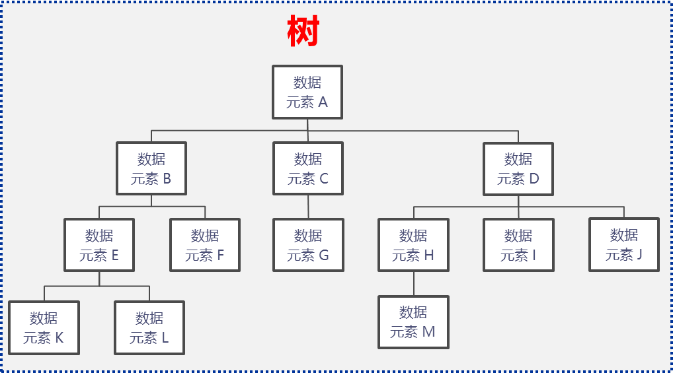
2.4. 树
由n（n>=1）个有限结点（加上特定关系约束的数据元素）组成一个具有层次关系的集合。把它叫做“树”是因为它看起来像一棵倒挂的树，也就是说它是根朝上，而叶朝下的。其基本特点：每个结点有零个或多个子结点；没有父结点的结点称为根结点；每一个非根结点有且只有一个父结点；除了根结点外，每个子结点可以分为多个不相交的子树。
种类：
无序树：树中任意节点的子结点之间没有顺序关系，这种树称为无序树,也称为自由树;
有序树：树中任意节点的子结点之间有顺序关系，这种树称为有序树；
二叉树：每个节点最多含有两个子树的树称为二叉树；
深度：定义一棵树的根结点层次为1，其他节点的层次是其父结点层次加1。一棵树中所有结点的层次的最大值称为这棵树的深度。
符号表达法： （A（B(E(K,L),F),C(G),D(H(M),I,J)））

Slide 12
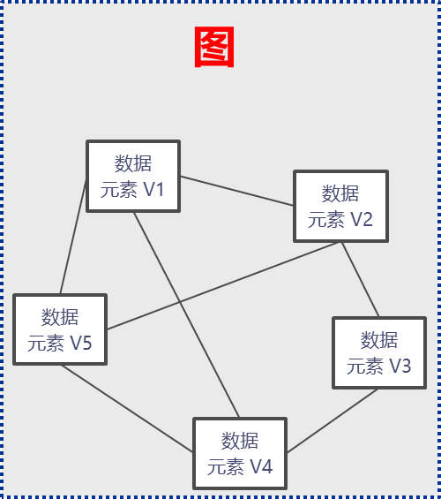
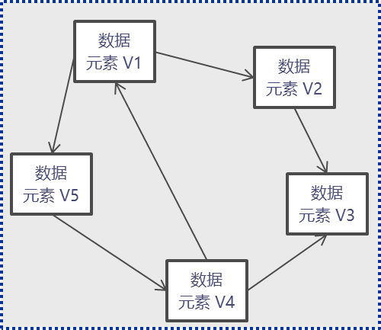
2.5. 图
图（Graph）是表示物件（数据元素）与物件（数据元素）之间的关系的数学对象，是图论的基本研究对象。
有/无向图：如果给图的每条边规定一个方向，那么得到的图称为有向图。在有向图中，与一个节点相关联的边有出边和入边之分。相反，边没有方向的图称为无向图。
一个图如果任意两顶点之间只有一条边（在有向图中为两顶点之间每个方向只有一条边）；边集中不含环，则称为单图。
图的表示，使用二元组标记 G=(V,E)，其中 V 表示数据元素集合，E 表示边集合。
V={V1,V2,V3,V5}
E={(V1,V2),(V2,V3),(V3,V4),(V4,V5),(V5,V1),(V2,V5),(V4,V1)} （顶点不分次序）
V={V1,V2,V3,V5}
E={<V1,V2>,<V2,V3>,<V1,V5>,<V5,V4>,<V4,V1>,<V4,V3>} （顶点有次序）
无向图
有向图

Slide 13
课程作业
作业编号 | 作业任务 | 模板 | 要求说明
01 | 以你生活中的某个场景，用课程内容描述其整体的数据元素及其关系。 | 无 | 使用 Office 文件，电子邮件提交
02 | 结合你的生活环境，举例哪些数据元素集合可以用线性表、栈、队列、树、图捷星描述，并说明理由。 | 无 | 同上。

Slide 14
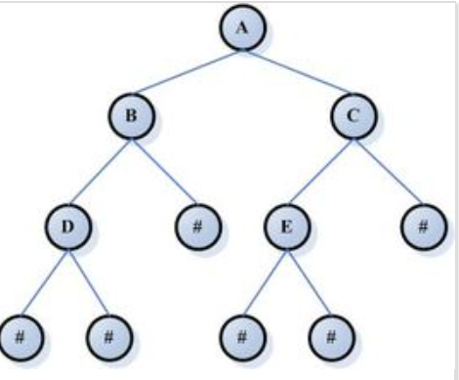
3. C# 中常见的数据结构
结构名称 | 说明
集合： | 集合就是“一堆东西”。集合里的“东西”，叫作元素。 由一个或多个元素所构成的叫做集合。若x是集合A的元素，则记作x∈A。集合中的元素有三个特征：1.确定性（集合中的元素必须是确定的） 2.互异性（集合中的元素互不相同。例如：集合A={1，a}，则a不能等于1） 3.无序性（集合中的元素没有先后之分。）
顺序表： | 在计算机内存中以数组的形式保存的线性表，是指用一组地址连续的存储单元依次存储数据元素的线性结构。线性表采用顺序存储的方式存储就称之为顺序表。顺序表是将表中的结点依次存放在计算机内存中一组地址连续的存储单元中。
链表： | 链表是一种物理存储单元上非连续、非顺序的存储结构，数据元素的逻辑顺序是通过链表中的指针链接次序实现的。链表由一系列结点（链表中每一个元素称为结点）组成，结点可以在运行时动态生成。每个结点包括两个部分：一个是存储数据元素的数据域，另一个是存储下一个结点地址的指针域。
栈： | 一种运算受限的线性表。其限制是仅允许在表的一端进行插入和删除运算。这一端被称为栈顶，相对地，把另一端称为栈底。向一个栈插入新元素又称作进栈、入栈或压栈，它是把新元素放到栈顶元素的上面，使之成为新的栈顶元素；从一个栈删除元素又称作出栈或退栈，它是把栈顶元素删除掉，使其相邻的元素成为新的栈顶元素。
队列： | 队列是一种特殊的线性表，特殊之处在于它只允许在表的前端（front）进行删除操作，而在表的后端（rear）进行插入操作，和栈一样，队列是一种操作受限制的线性表。进行插入操作的端称为队尾，进行删除操作的端称为队头。
树： | 树结构由n（n>=1）个有限节点组成一个具有层次关系的集合。把它叫做“树”是因为它看起来像一棵倒挂的树，也就是说它是根朝上，而叶朝下的。特点:每个节点有零个或多个子节点；没有父节点的节点称为根节点；每一个非根节点有且只有一个父节点；除了根节点外，每个子节点可以分为多个不相交的子树。

Slide 15
3.1. C# 集合入门
非泛型集合接口 | 泛型集合接口 | 说明
IEnumerable | IEnumerable<T> | 公开枚举器。实现了该接口意味着允许foreach语句循环访问集合中的元素
IEnumerator | IEnumerator<T> | 迭代子，支持在泛型集合上进行简单迭代
IComparer | IComparer<T> | 比较器：定义类型为比较两个对象而实现的方法
IEqualityComparer | IEqualityComparer<T> | 相等性比较器：定义方法以支持对象的相等比较
ICollection | ICollection<T> | 定义所有集合的大小(Count)，枚举器(foreach)和同步(copyto)方法，继承自IEnumerable
IList | IList<T> | 表示可按照索引单独访问的一组对象(像数组一样)
IDictionary | IDictionary<T> | 表示键/值对的集合
增
删
查
改
算
规
Notes:
这是构建线性表的基础。基本的操作包括：
1）将一个集合置为 null；
2）返回集合的长度，即表中元素个数；
3）获取集合指定下标的元素；
4）获取集合指定下标的元素前驱元素；
5）获取集合指定下标的元素的后继元素；
6）获取指定元素在集合中的位置（下标）；
7）在指定位置（下标）中插入一个新的元素，将原占据位置（下标）的元素及后面的元素都向后推一个位置；
8）删除指定位置（下标）的元素；
9）是否是空集合（已经创建集合，但集合里没有数据元素）；
10）清除所有元素；
11）初始化线性表为空；
12）遍历输出所有元素；
13）查找并返回元素；
14）修改元素；
15）对所有元素重新按给定的条件排序；

Slide 16
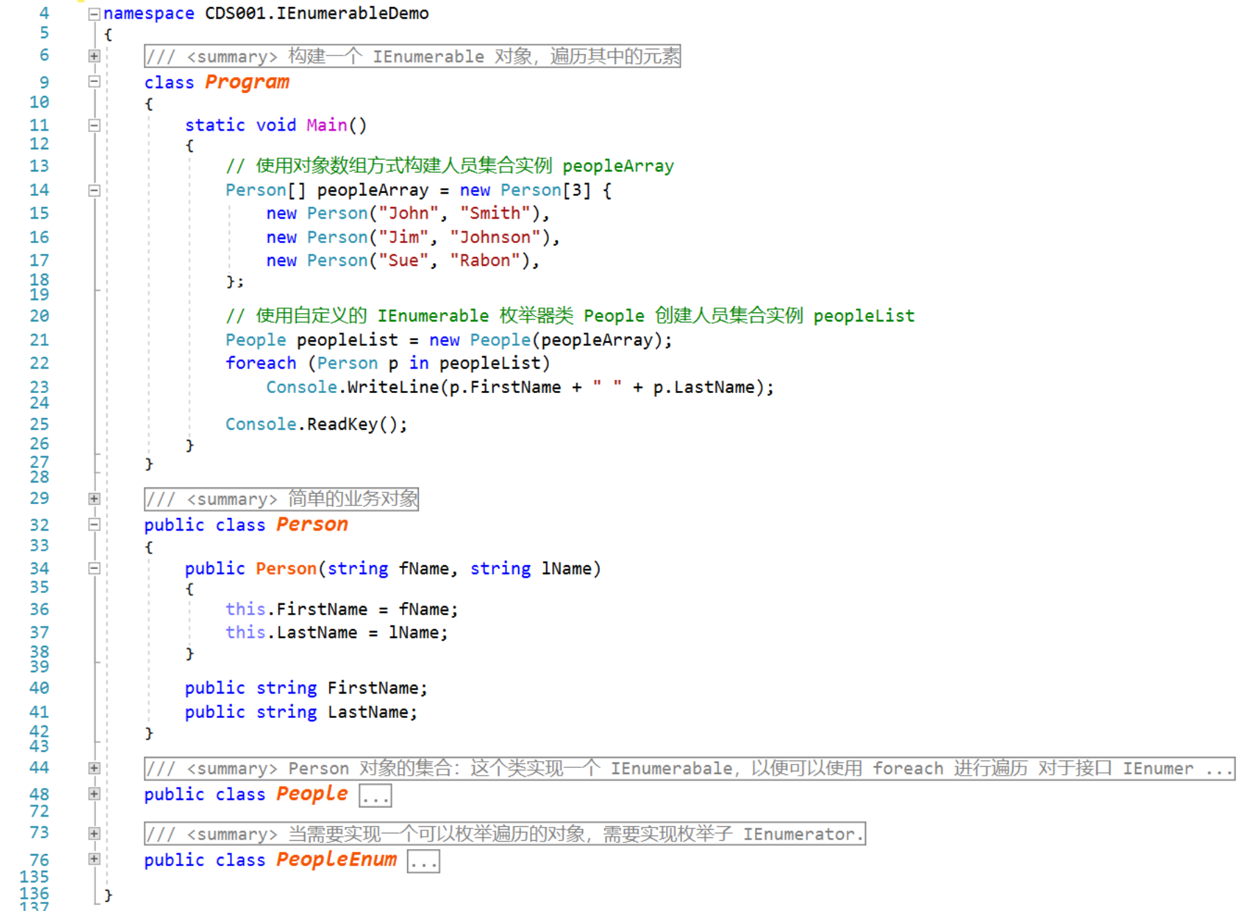
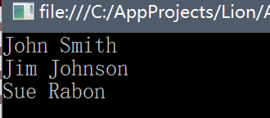
3.1.1. IEnumerable
一个存储和获取 object 类型对象引用的集合，可以使用 foreach 进行遍历的集合。
Notes:
要注意理解迭代子的含义。

Slide 17
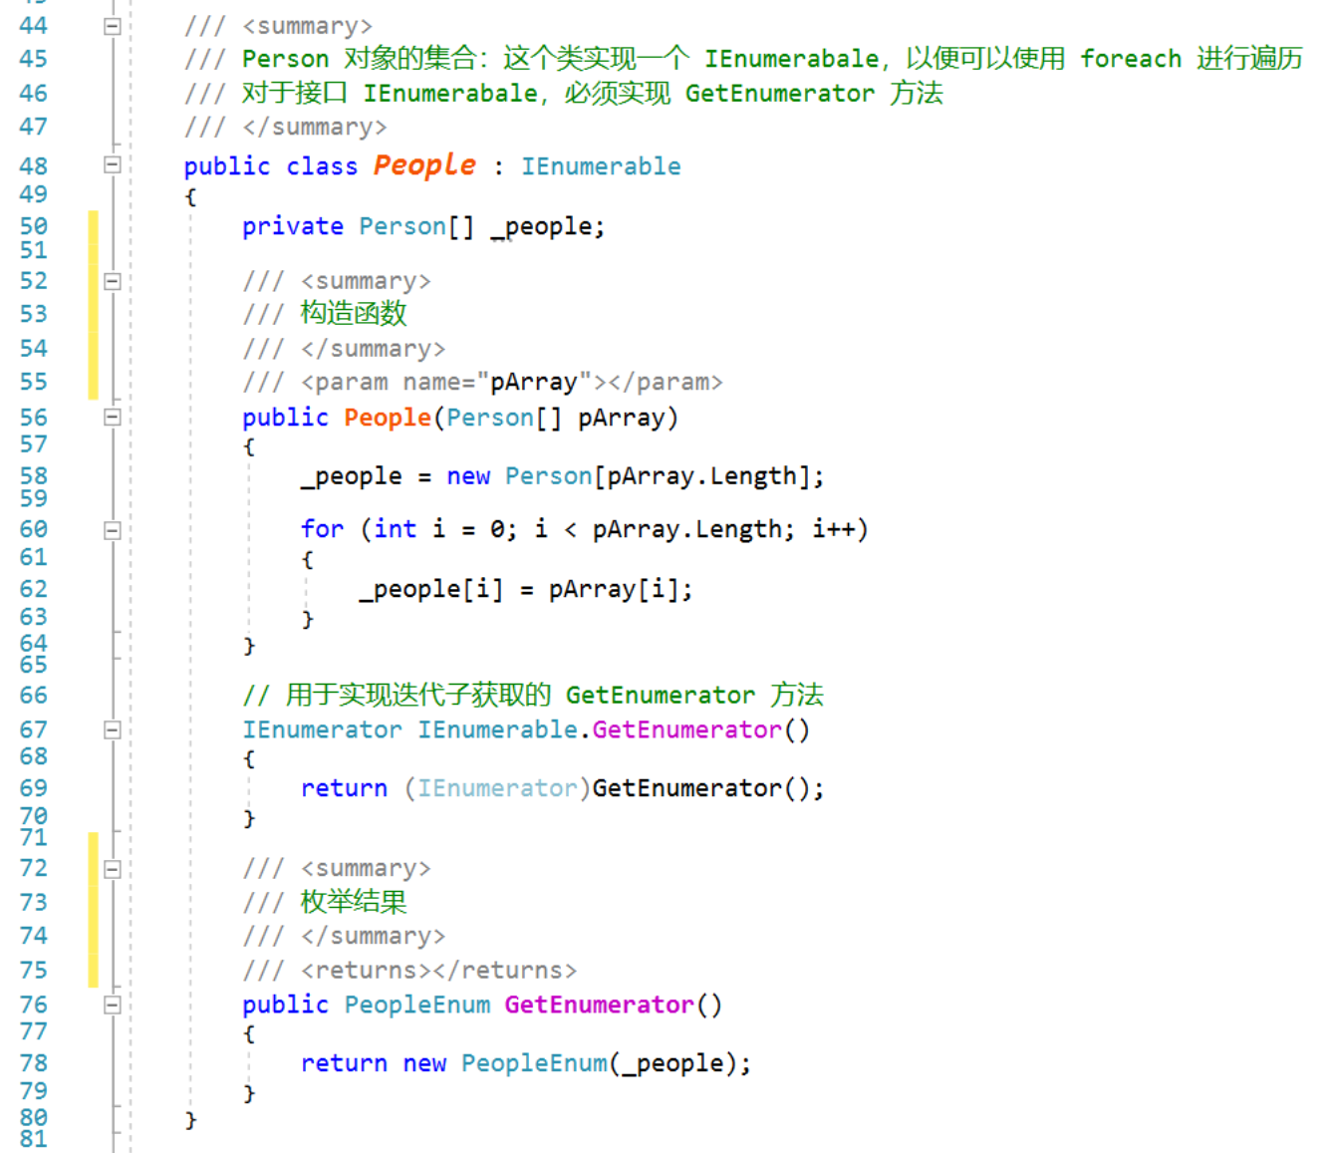
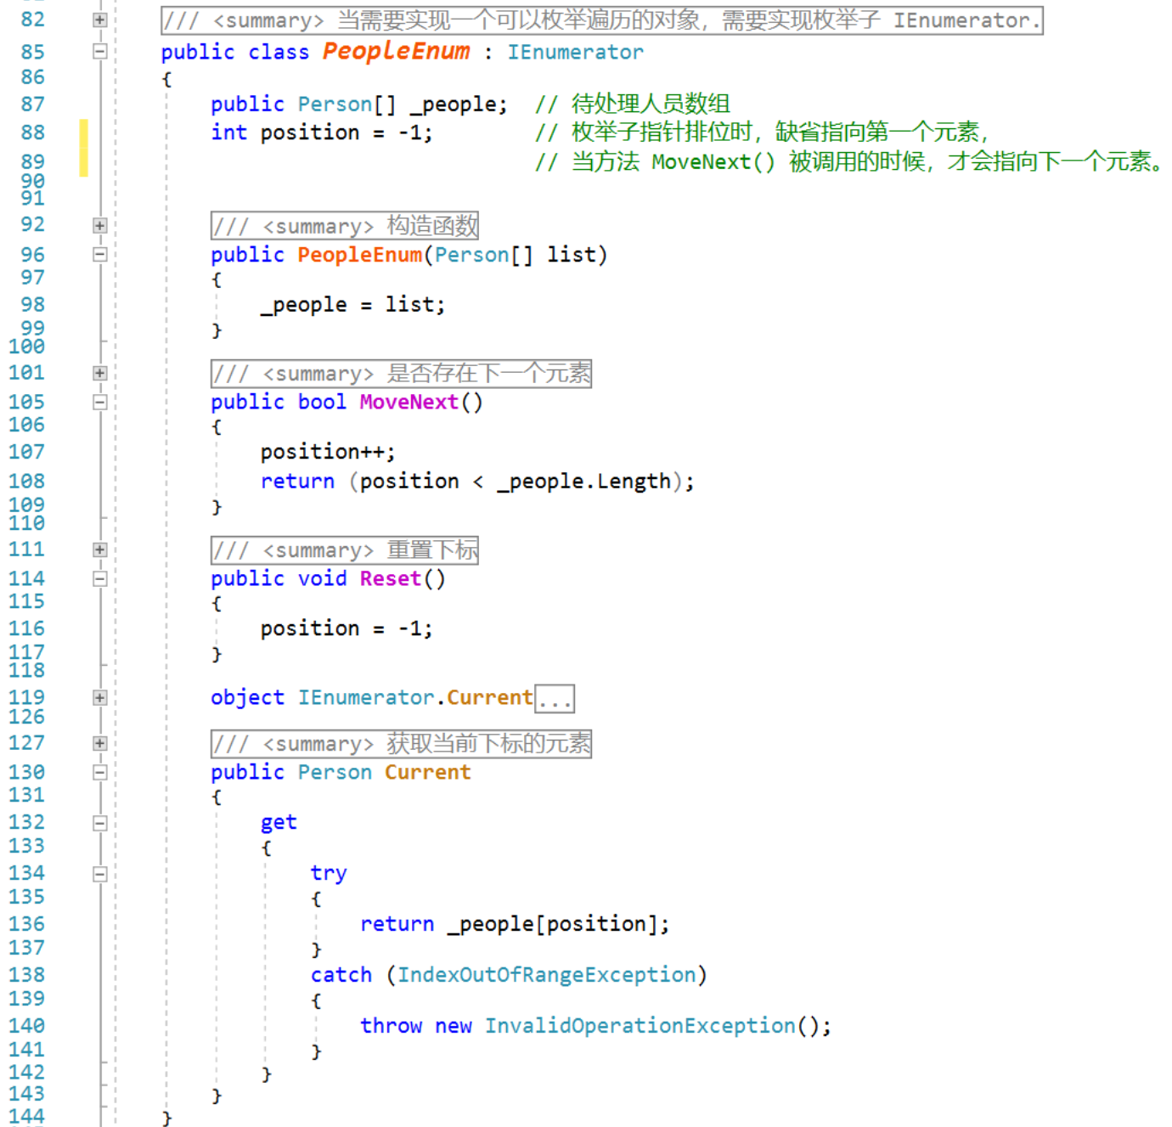
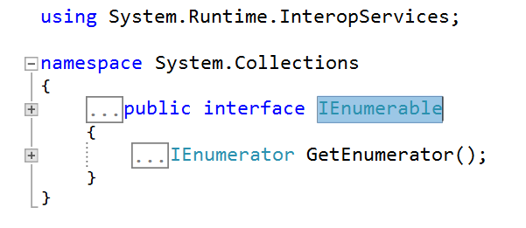
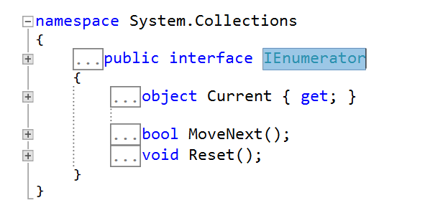
3.1.1. IEnumerable （续）

Slide 18
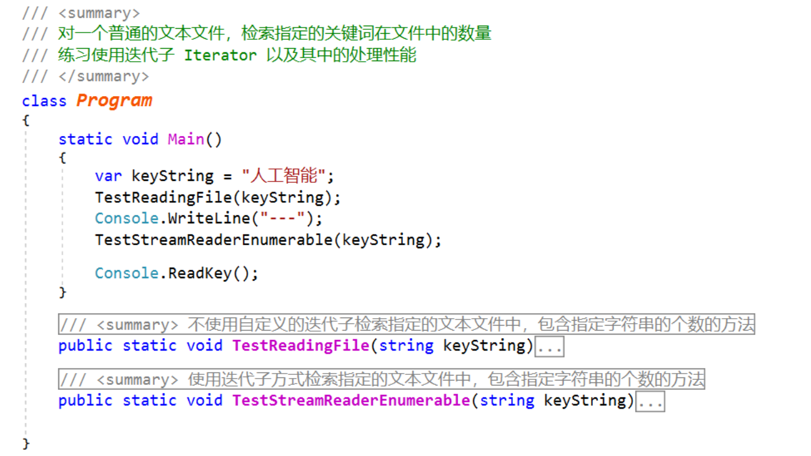
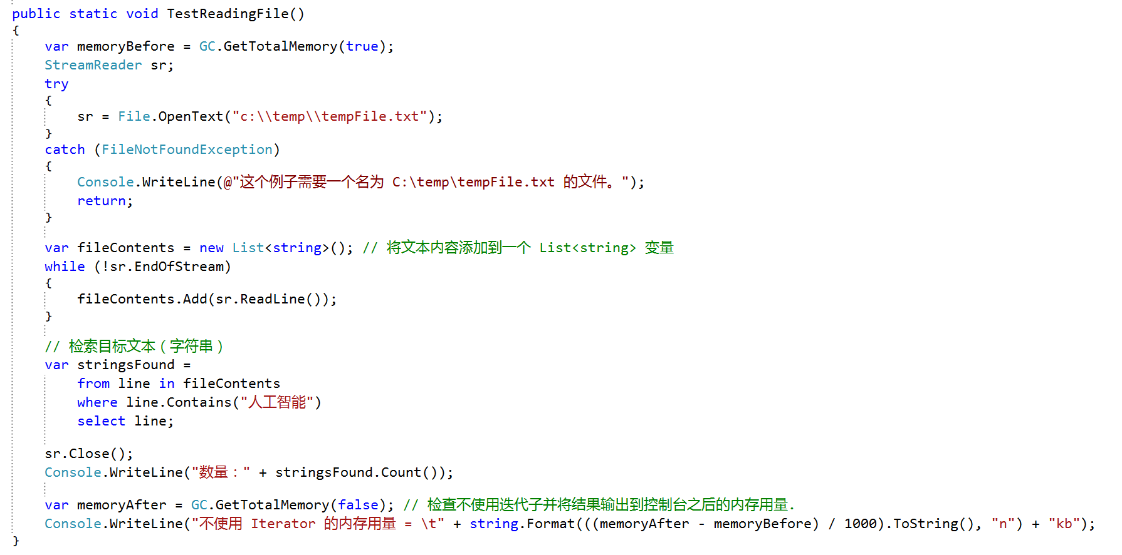
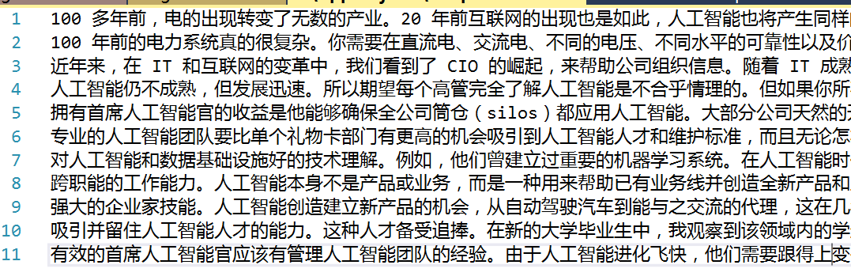
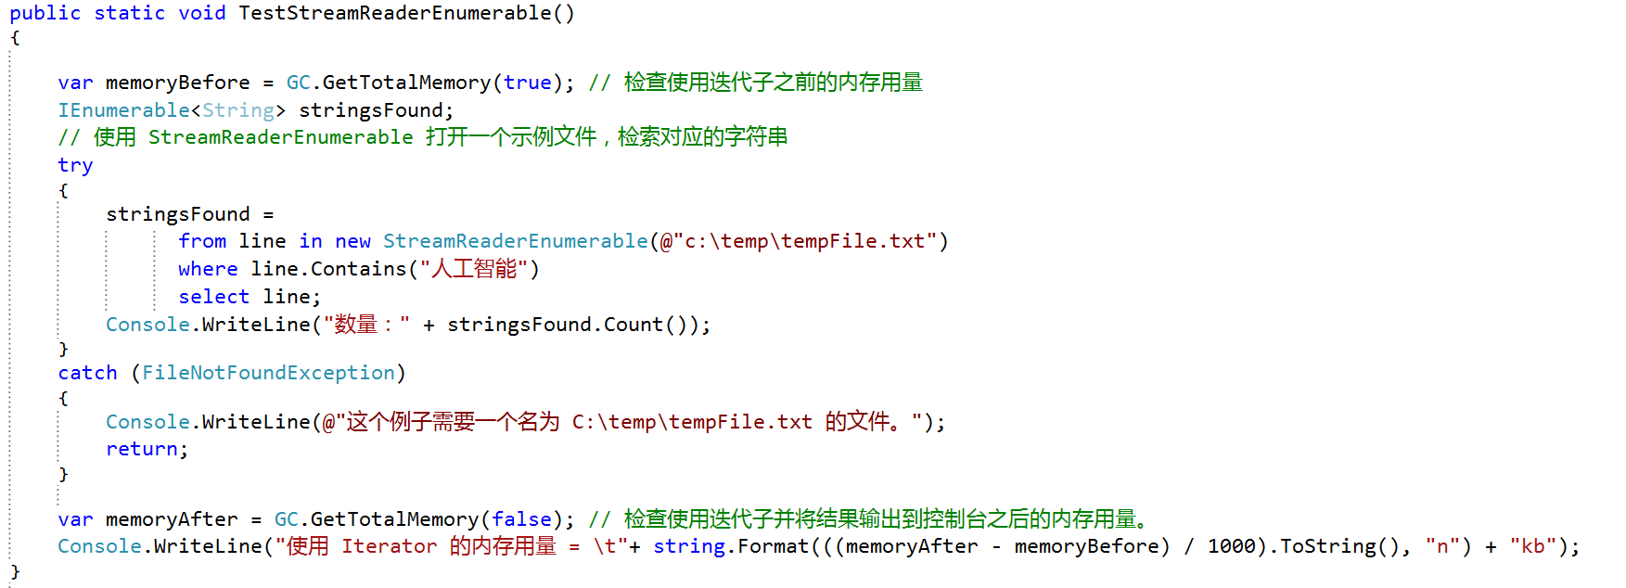
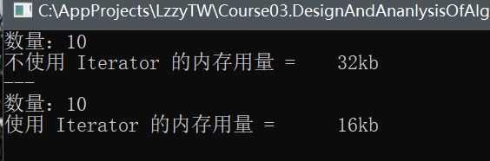
3.1.2. IEnumerable<T>

Slide 19
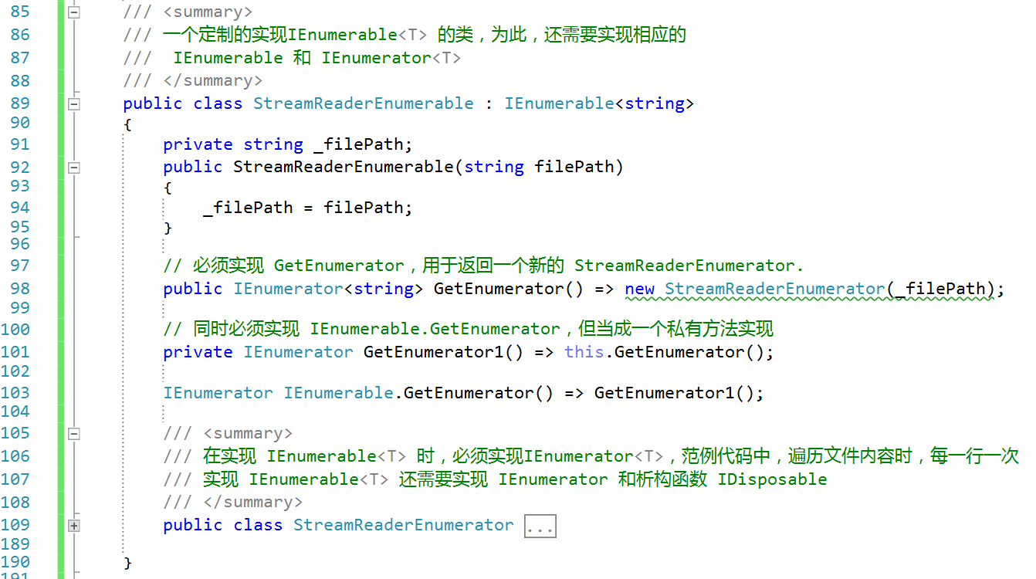
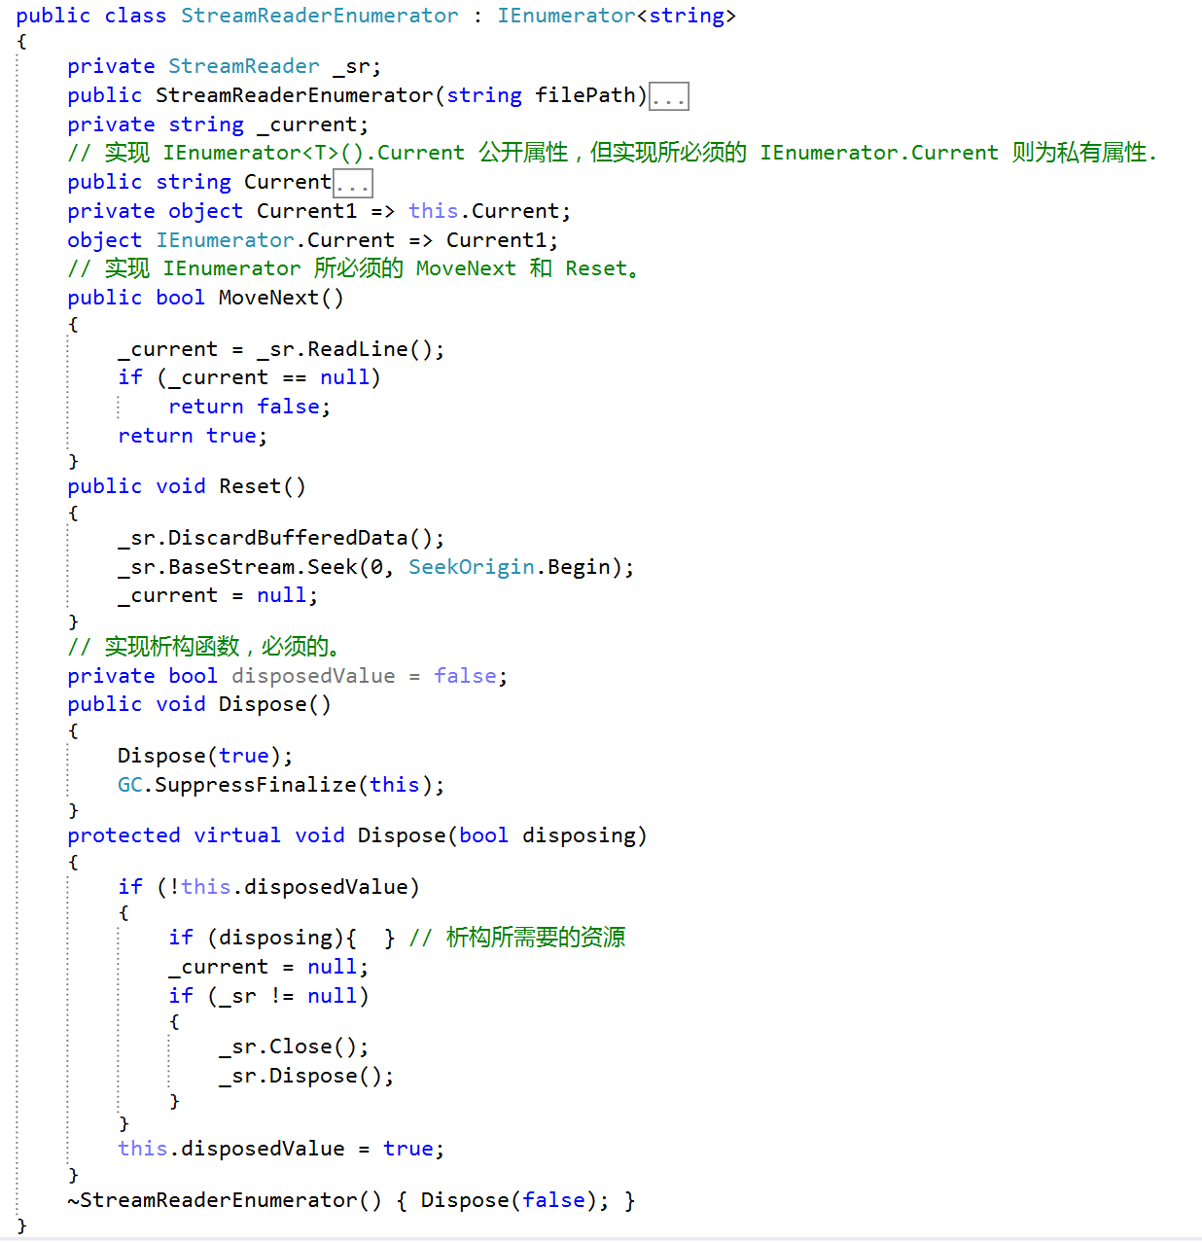
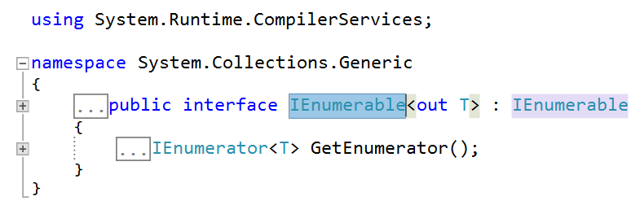
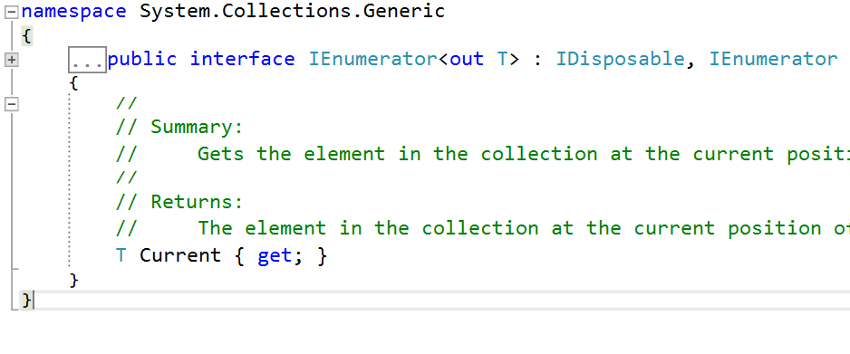
3.1.2. IEnumerable<T>（续）

Slide 20
课程作业
作业编号 | 作业任务 | 模板 | 要求说明
03 | 仔细跟踪 CDS001.IEnumerableDemo 和 CDS002.IEnumerableWithGenericsDemo，特别注意main中，使用 foreach 或者 LINQ 中 from 检索时进行遍历时，对于迭代子代码块的调用情况。
04 | 根据本PPT的第17，18两张幻灯片内容和范例查询文件 tempFile.txt，实现一个新的 IEnumerable<T>，用于保存制定磁盘文件对某一个关键词的检索结果，控制台程序执行后结果的呈现形式如下： 文件名：… 关键词：人工智能 第 x 行，第 y 个字母开始：”人工智能也将产生同样的影响…”;（注意字数） 第 x 行，第 y 个字母开始：”人工智能能够做什么以及它如…”; …… | 无 | 项目方案打包，控制台执行结果截图，电子邮件提交

Slide 21
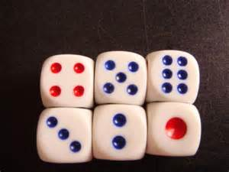
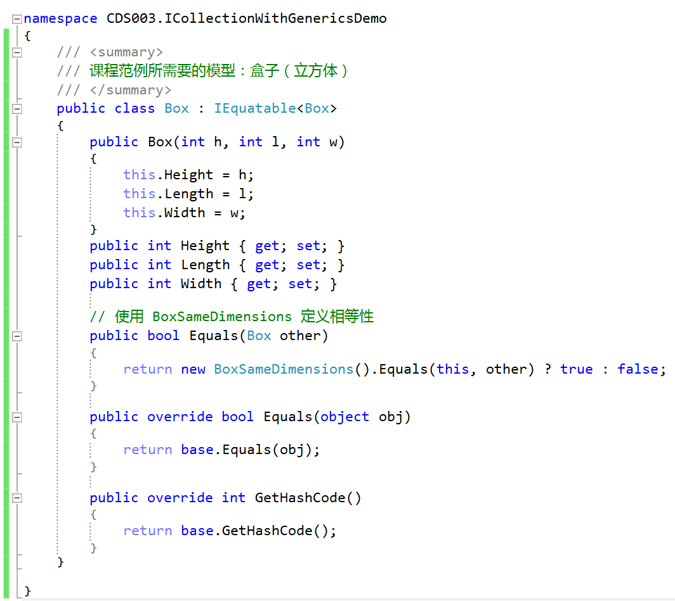
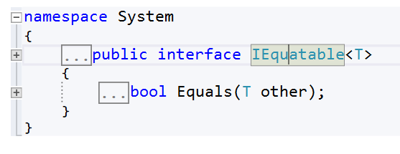
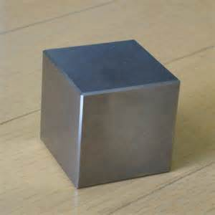
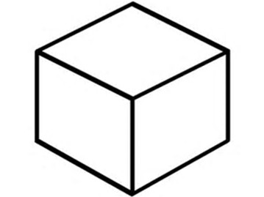
3.1.3. ICollection<T>
一个存储和获取 object 类型对象引用的集合，用于存储和获取各种 引用对象 或 值对象。
一个集合中：
数据元素不能重复；
数据元素可以比较大小（可排序）。
Notes:
在上一节理解遍历的情况下，主要理解集合元素的唯一性，或者说通过判断对象的相等性排除重复数据元素。

Slide 22
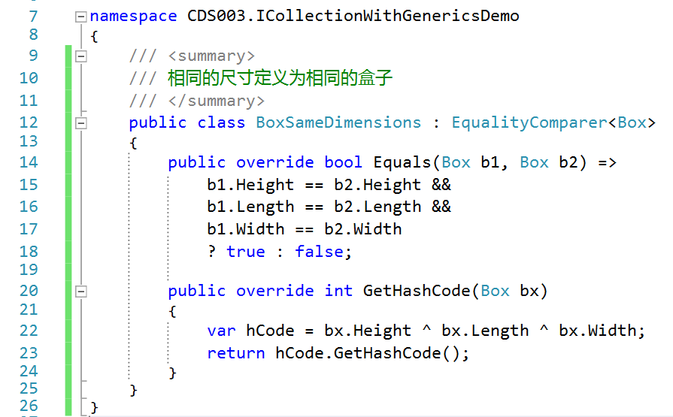
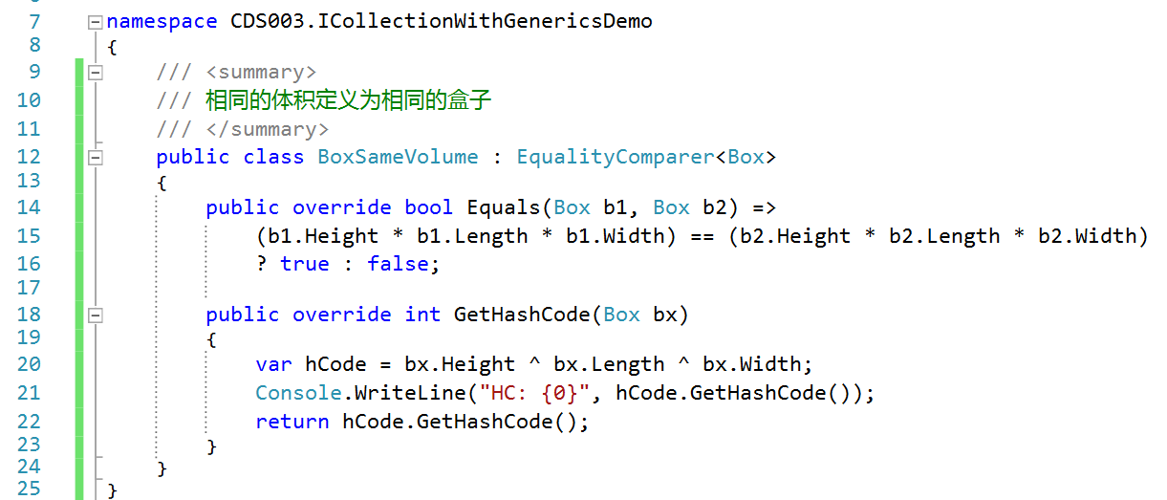
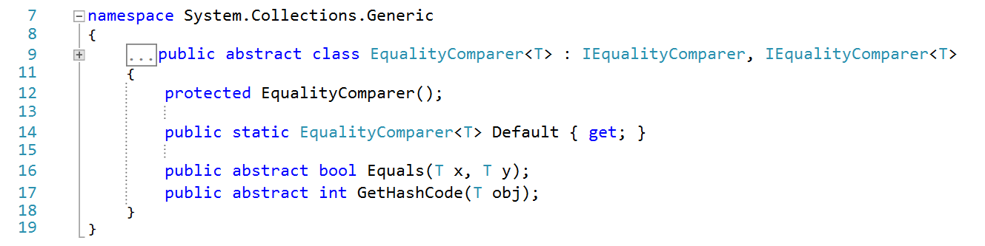
3.1.3.1. ICollection<T>：两个立方体对象相同（相等）的概念

Slide 23
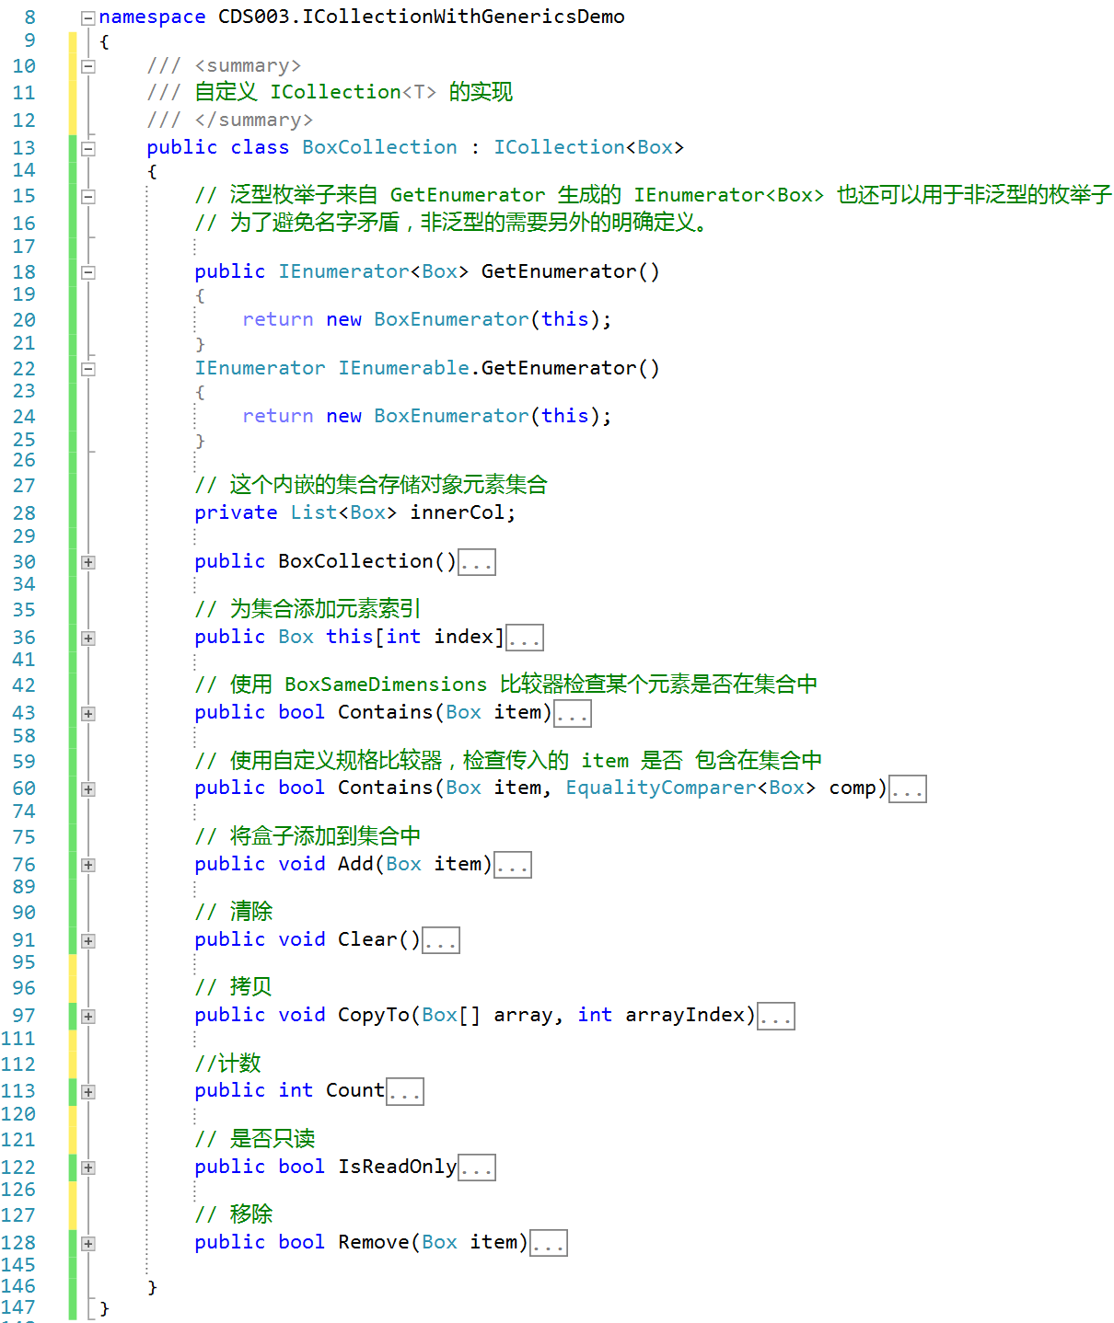
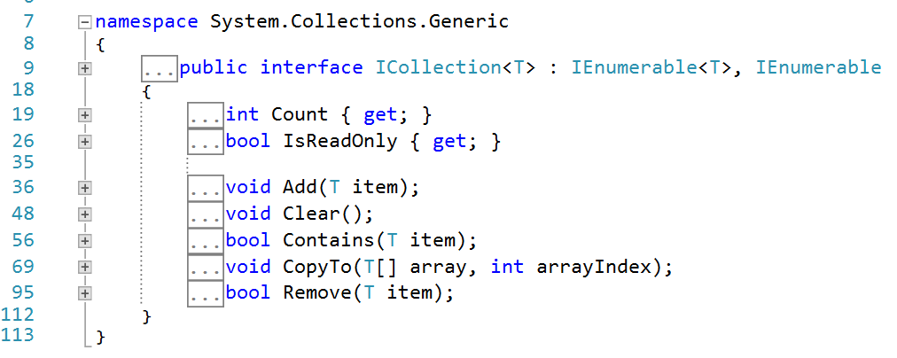
3.1.3.2. ICollection<T>：自定义立方体对象集合

Slide 24
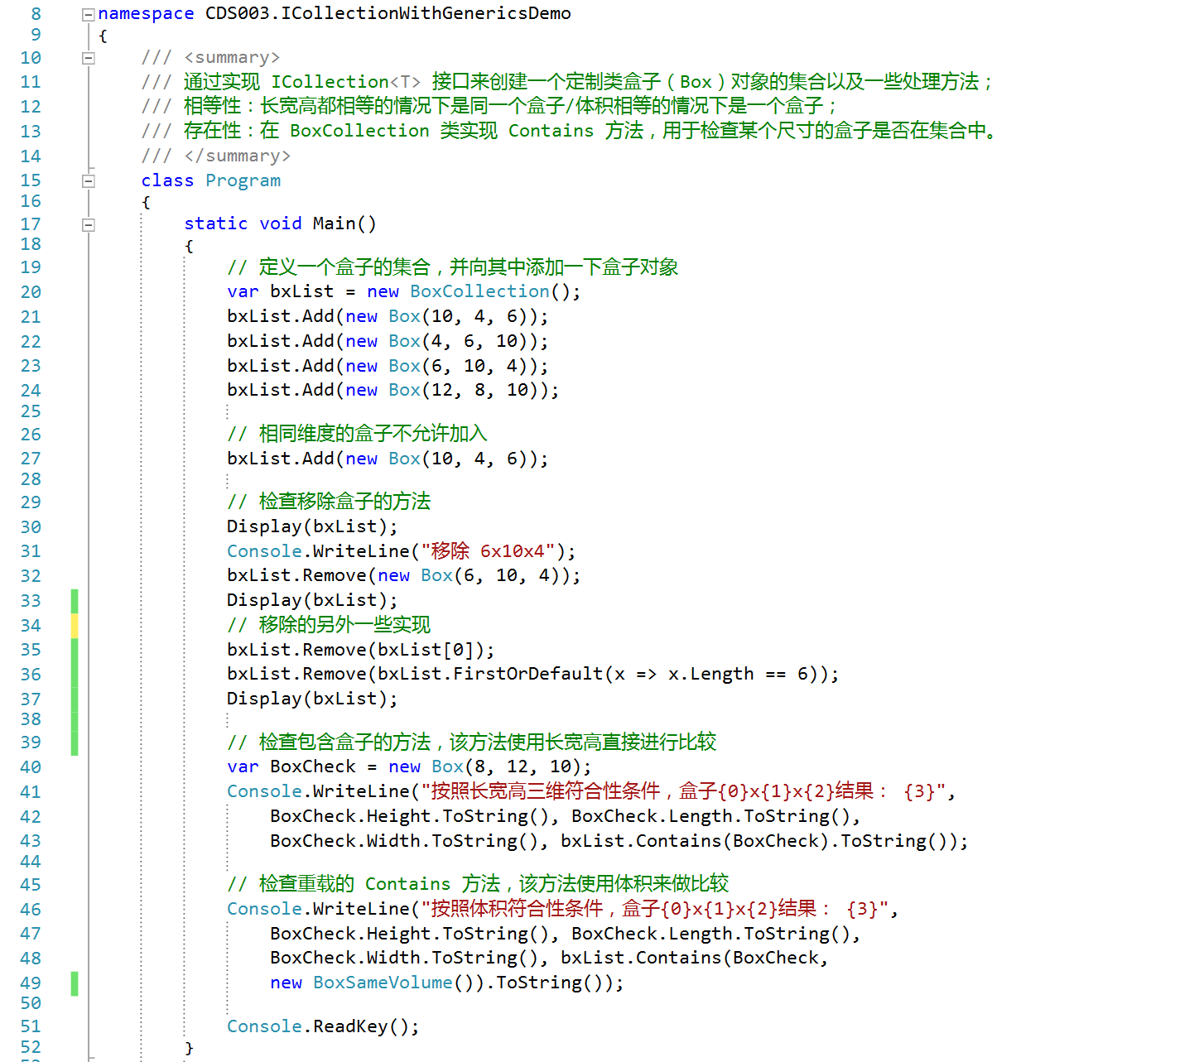
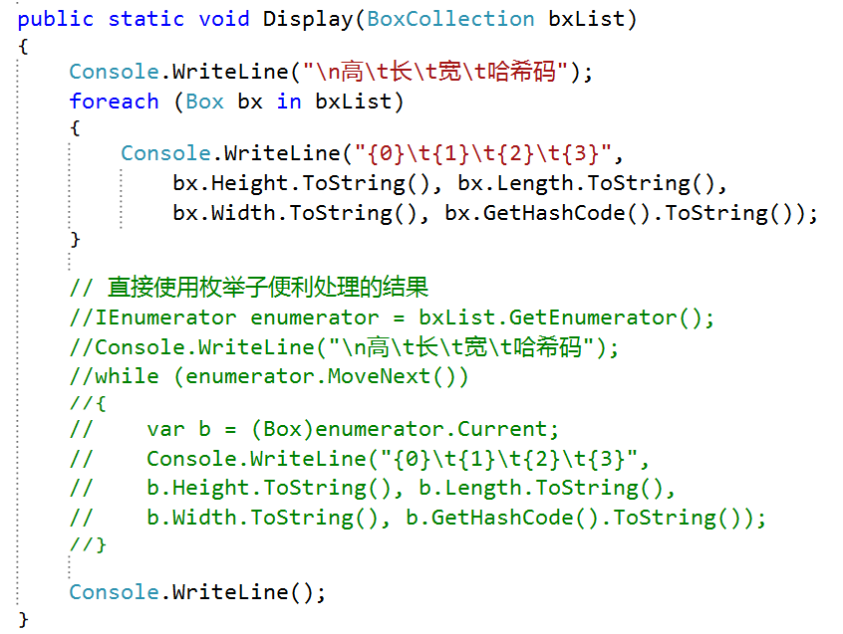
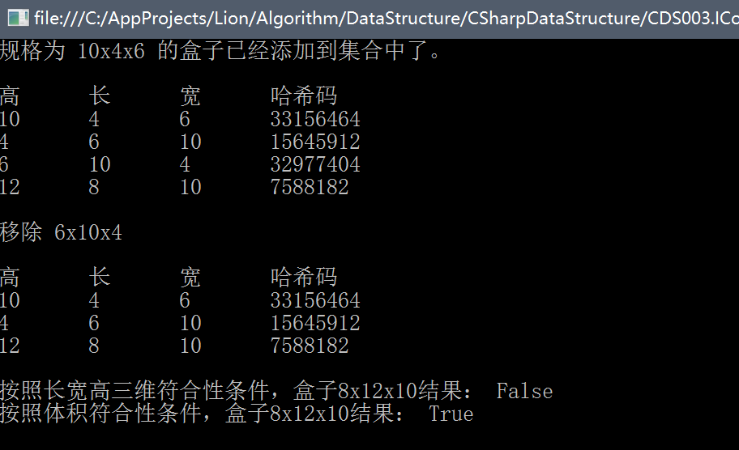
3.1.3.3. ICollection<T>：立方体集合数据处理的一些例子
一个存储和获取 object 类型对象引用的集合，用于存储和获取各种 引用对象 或 值对象。

Slide 25
课程作业
作业编号 | 作业任务 | 模板 | 要求说明
05 | 根据本PPT的 ICollection 的内容和范例，定义一个扑克牌发牌的模型： 创建一个单副 54 张牌的集合，随机排布显示； 创建四个待发牌的集合； 程序开始后，以随机函数处理发牌结果，发牌完成后，按照四行从大到小显示到控制台。 | 无 | 代码直接贴到邮件内容中，控制台执行结果截图，电子邮件提交

Slide 26
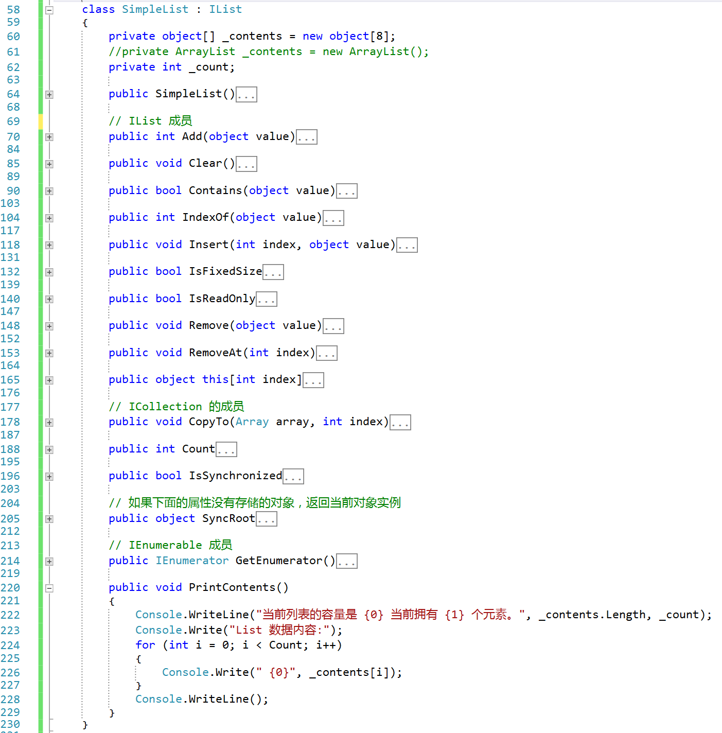
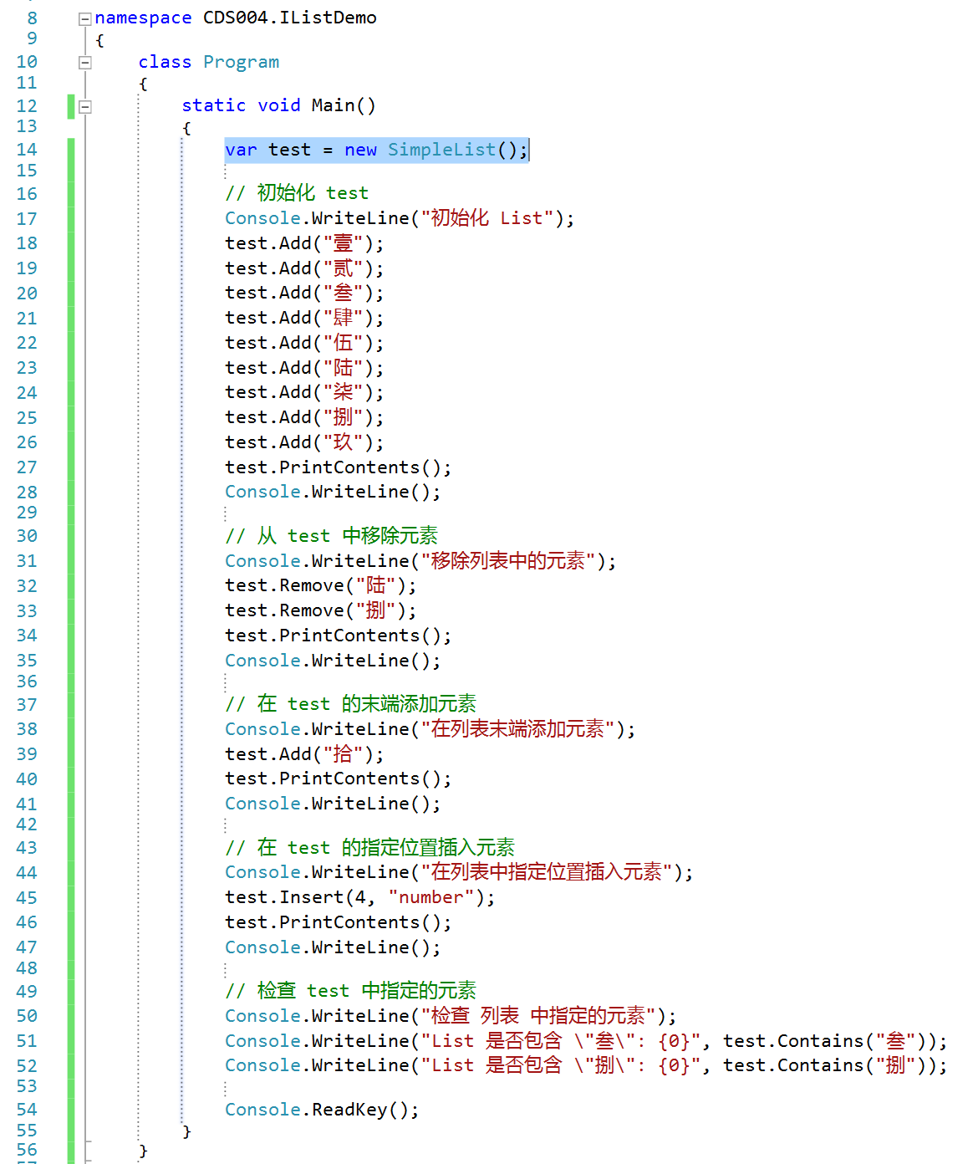
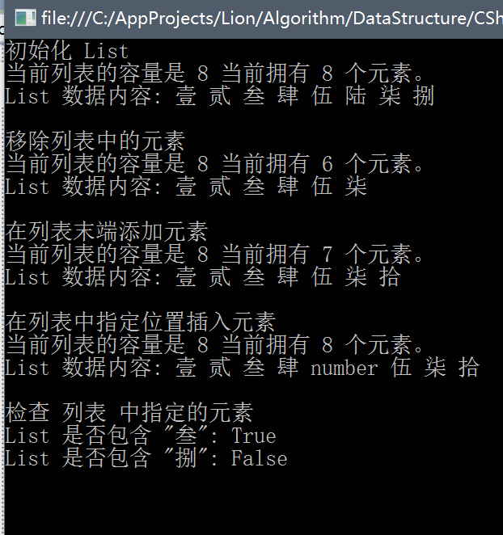
3.1.4. IList
表示可按照索引单独访问的对象的集合，继承自 ICollection，是所有的泛型列表的基接口。

Slide 27
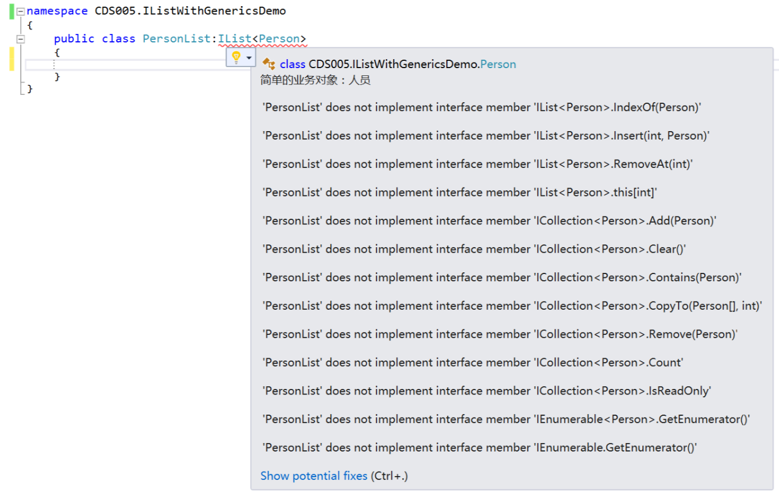
3.1.5. IList<T>
表示可按照索引单独访问的对象的集合，继承自 ICollection，是所有的泛型列表的基接口。

Slide 28
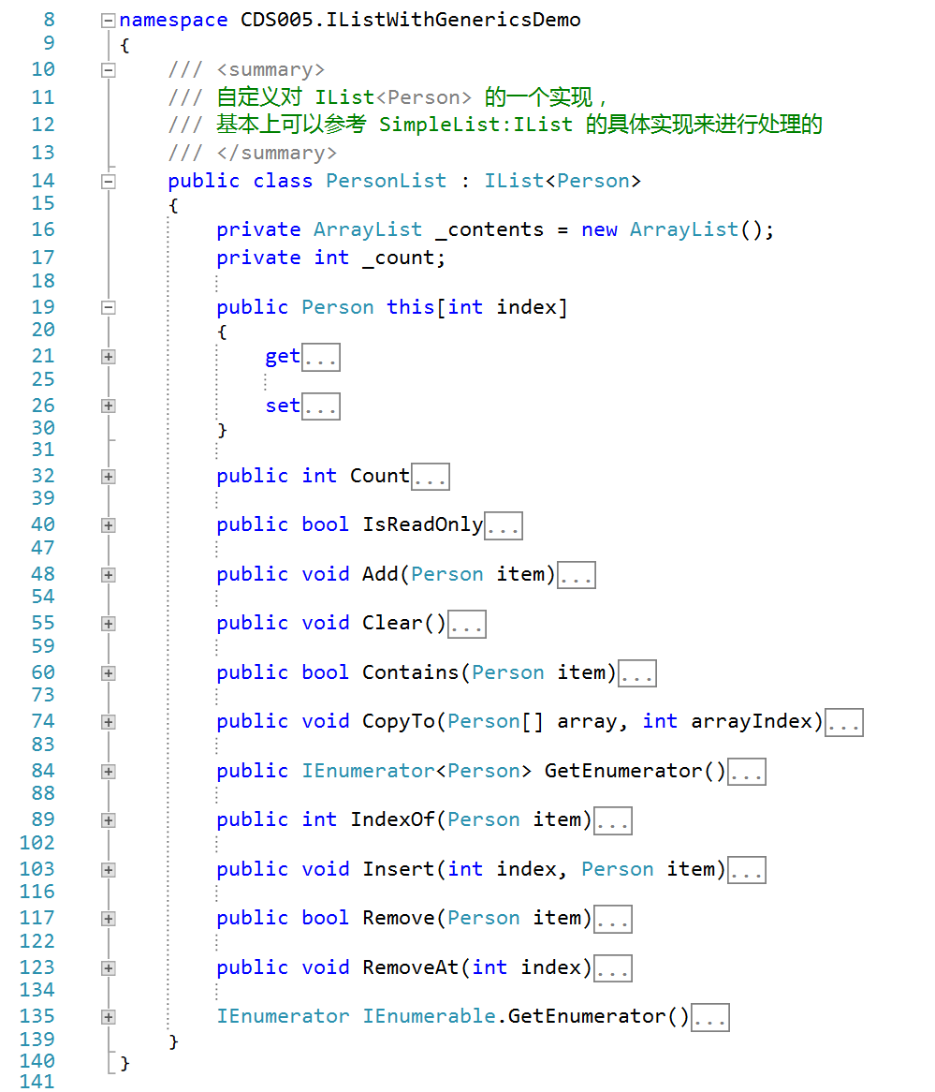
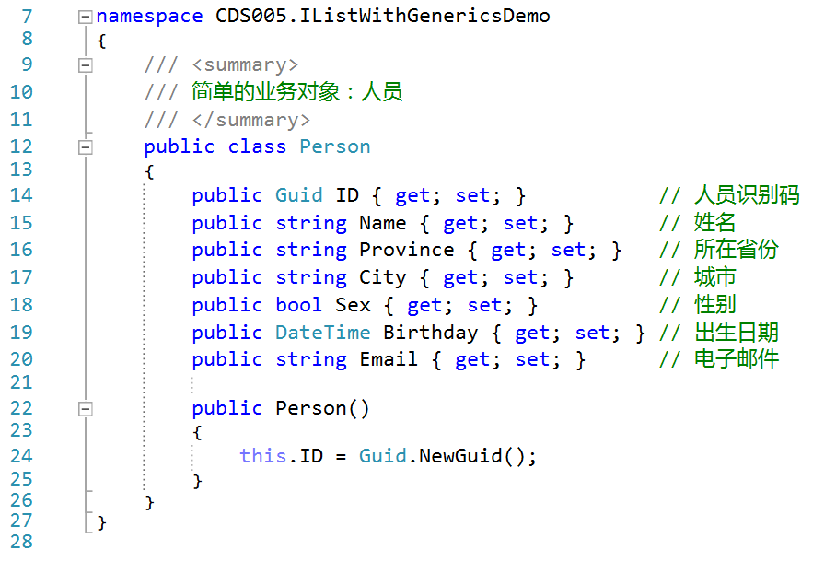
2.1.5. IList<T> （续）
表示可按照索引单独访问的对象的集合，继承自 ICollection，是所有的泛型列表的基接口。

Slide 29
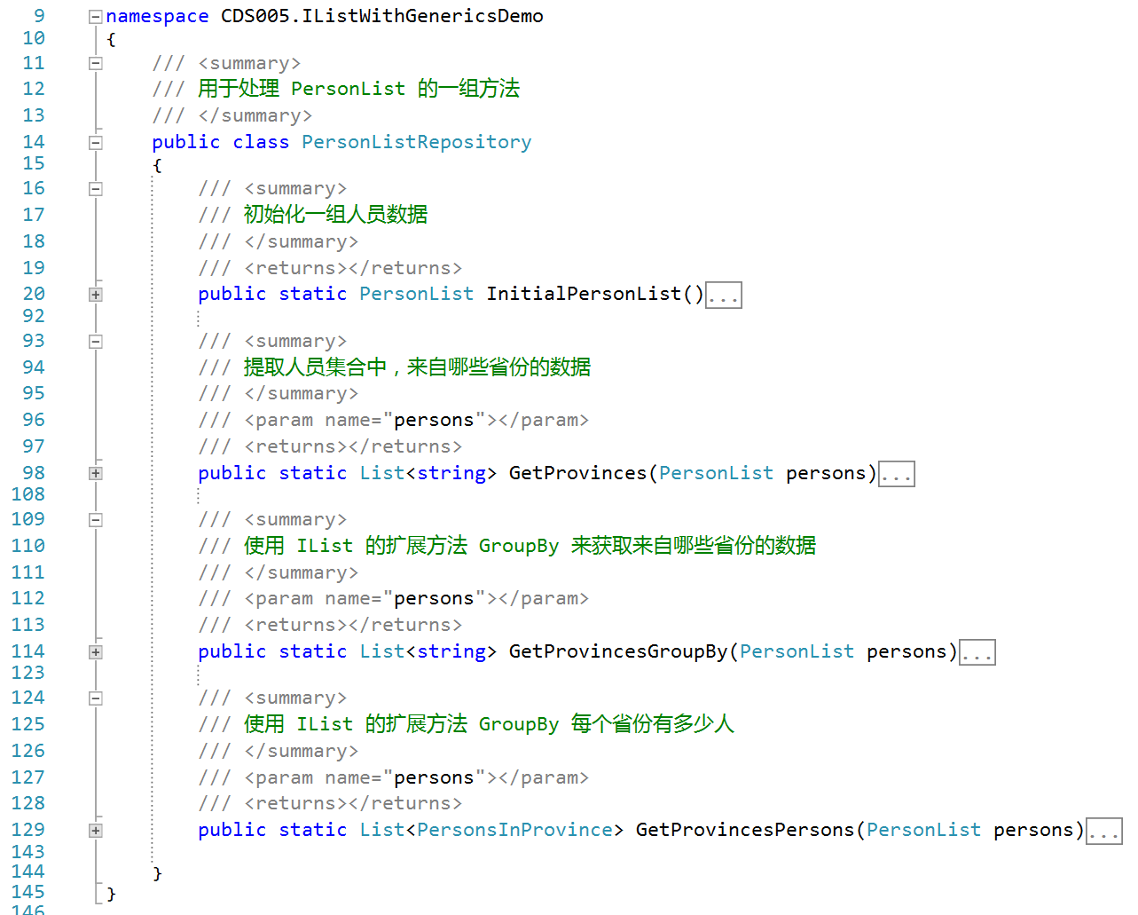
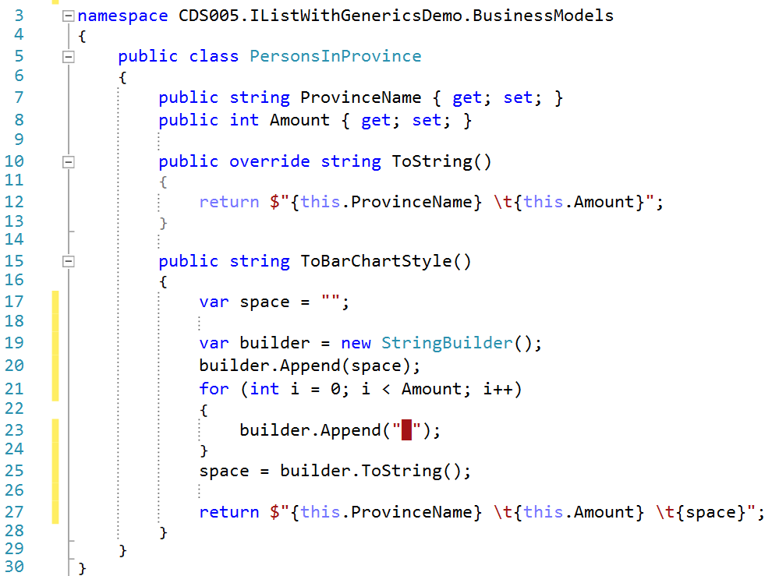
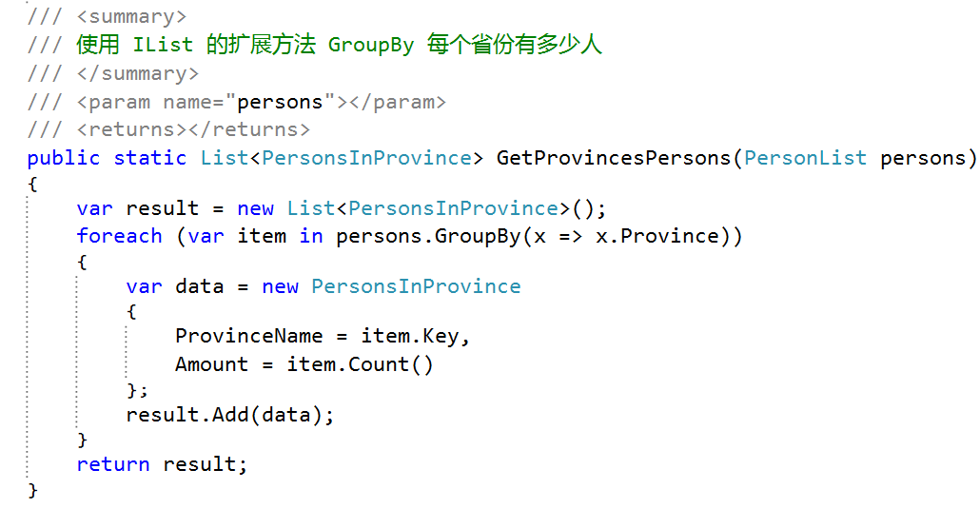
3.1.5.1. IList<T> 的一些常规应用

Slide 30
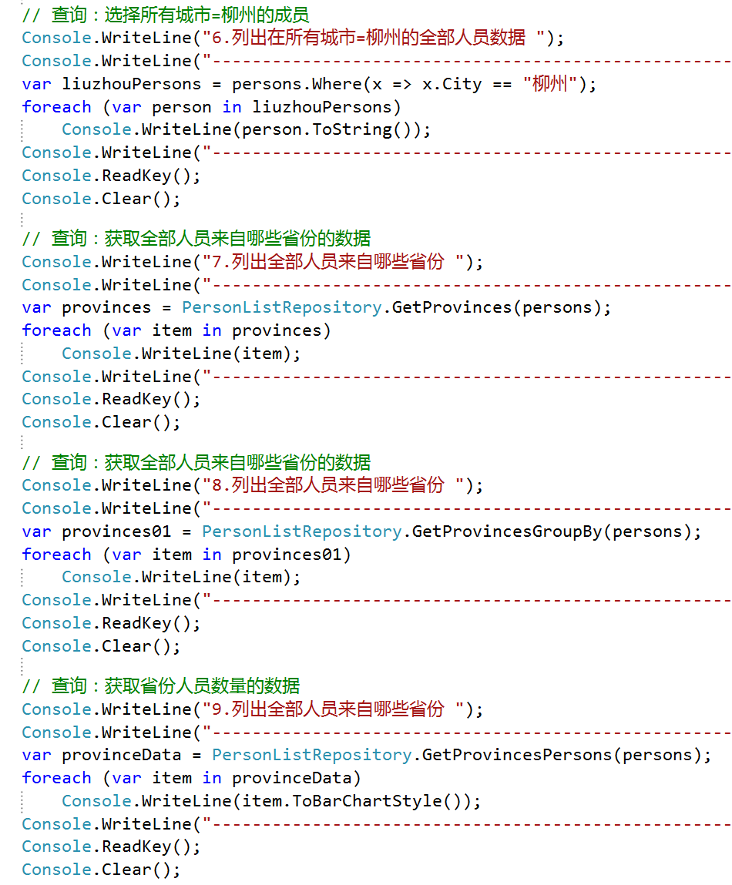
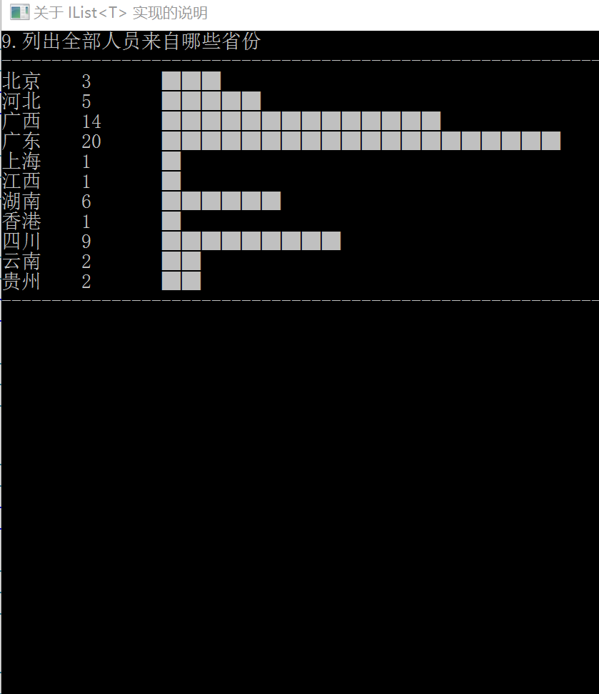
3.1.5.1. IList<T> 的一些常规应用（续）

Slide 31
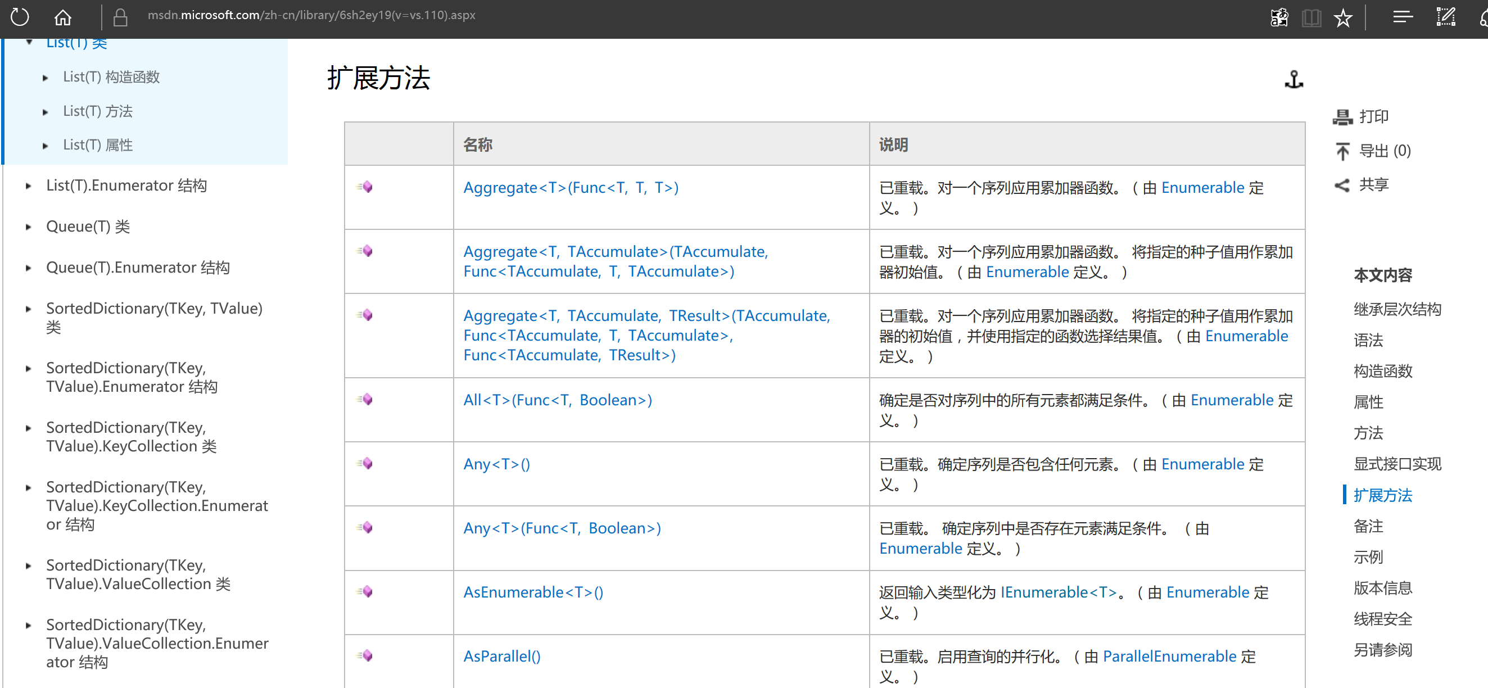
3.1.5.2. List<T> 的扩展方法
https://msdn.microsoft.com/zh-cn/library/6sh2ey19(v=vs.110).aspx

Slide 32
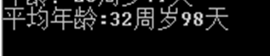
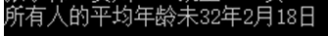
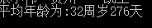

课程作业
作业编号 | 作业任务 | 关联工作产品模板 | 要求说明
06 | 以课堂范例代码所给的人员数据所构成的集合写出以当前系统时间为基准，计算人员平均年龄的算法，精确到：xx 周岁 xx 天。 | 无 | 代码截图发电子邮件给教师。
07 | 以课堂范例代码所给的人员数据所构成的集合，按照人员姓氏统计人员总数（注意要处理复姓情况，有必要的话可以修改调整代码结构）。 | 无 | 代码截图发电子邮件给教师。

Slide 33


3.1.6. IDictionary 与 IDictionary<T>
以 键/值 配偶的形式来表示一个集合，集合中每一个值对应的索引放在 键，每一个业务对象放在 值
一个键值对

Slide 34



3.1.6.1. IDictionary

Slide 35


3.1.6.1. IDictionary（续）

Slide 36


3.1.6.2. IDictionary<T>

Slide 37

3.1.6.2. IDictionary<T> （续）

Slide 38
课程作业
作业编号 | 作业任务 | 关联工作产品模板 | 要求说明
08 | 什么样的数据元素的处理适合用 IDictionary 这一类的数据模型来表达？ | 无 | 文字说明直接写电子邮件发给教师
09 | 请构建班里同学的字典集合，请使用 Dictionary<Tkey,TValue> 构建一组字典集合，其中 Tkey 对应学号，TValue 对应学生对象。 在控制台实现相应的 CURD 方法的 UI 处理； 简要说明这个字典类可以有哪些用途？ | 无 | 代码截图发电子邮件给教师

Slide 39


3.1.8. 哈希表
以 键/值 配偶的形式来表示一个集合，集合中每一个业务对象放在 值，每一个值对应的索引放在 键（缺省可以看成对象的哈希码）

Slide 40

3.1.8. 哈希表（续）
以 键/值 配偶的形式来表示一个集合，集合中每一个业务对象放在 值，每一个值对应的索引放在 键（缺省可以看成对象的哈希码）

Slide 41
3.1.8.1. 字典和哈希表
对一堆相同类型的对象做索引的时候，Dictionary是个方案
对一堆不同类型的对象做索引的时候，HashTable是个方案

Slide 42

3.2. 顺序表
在计算机内存中以数组的形式保存的线性表，是指使用一组地址连续的存储单元依次存储数据元素的线性结构。
可以直接用List<T> 实现，但 List<T> 没有限定大小；
自己定义一个 SequenceList；（参考：http://www.cnblogs.com/walkingp/archive/2010/04/26/1720839.html）

Slide 43
3.3. 链表：LinkedList<T>
一种物理存储单元上非连续、非顺序的存储结构，数据元素的逻辑顺序是通过链表中的指针链接次序实现的。
链表由一系列结点（链表中每一个元素称为结点）组成，结点可以在运行时动态生成。
每个结点包括两个部分：一个是存储数据元素的数据域，另一个是存储下一个结点地址的指针域。
https://docs.microsoft.com/zh-cn/dotnet/api/system.collections.generic.linkedlist-1?redirectedfrom=MSDN&view=netframework-4.7.2
线性表
数据
元素 1
数据
元素 2
数据
元素 3
数据
元素 n
数据
元素n+1
null
Notes:
链表主要是便于管理长度或数量不确定的数据，相对于数组，链表处理这种数据时比较节省内存。动态语言通常不大需要链表，因为动态语言的解释器帮你管理内存，但当你对空间效率或插入动作的效率有特殊要求时也可在动态语言中使用链表。
链表常用于在程序中临时存储一组不定长的线性数据。 具有这样的特点的数据可以用链表来保存： 1，数据是逐渐增加的 2，数据是不定长的，在存储第一个数据之前难以确定一个将来一共需要存储多少数据的上限，或者虽然可以确定上限，但这个上限又比通常大部分情况下数据可能达到的长度要大得多，因而一次性按照上限把空间分配好是不划算的。而链表则可以在每次需要增加新数据时才为之申请内存，不会造成浪费，也不会因一次申请不足而使数据的数量受到限制。 3，不需要按照序号对数据进行随机访问。

Slide 44


3.3. 链表：LinkedList<T> （续）

Slide 45

3.3. 链表：LinkedList<T> （续）

Slide 46


3.4. 栈：Stack<T>
一种运算受限的线性表。其限制是仅允许在表的一端进行插入和删除运算。这一端被称为栈顶，相对地，把另一端称为栈底。向一个栈插入新元素又称作进栈、入栈或压栈，它是把新元素放到栈顶元素的上面，使之成为新的栈顶元素；从一个栈删除元素又称作出栈或退栈，它是把栈顶元素删除掉，使其相邻的元素成为新的栈顶元素。
last-in-first-out (LIFO)

Slide 47


3.4. 栈：Stack<T>（续）

Slide 48



3.4.1. 栈的应用：汉诺问题模拟
在世界中心贝那勒斯（印度北部的佛教圣地）的圣庙里，安放着一块黄铜板，板上插著三根细细的、镶上宝石的细针，细针像菜叶般粗，而高就像成人由手腕到肘关节的长。当印度教的主神梵天在创造地球这个世界时，就在其中的一根针上从下到上放了半径由大到小的六十四片圆金片环，这就是有名的「梵塔」或称「汉诺塔」（Towers of Hanoi）。
天神梵天要这庙的僧侣，把这些金片全部由一根针移到另外一根指定的针上，一次只能移一片，不管在什么情况下，金片环的大小次序不能变更，小金片环永远只能放在大金片环上面。
只要有一天这六十四片的金环能从指定的针上完全转移到另外指定的针上，世界末日就来到，芸芸众生、神庙一切都将消灭，万物尽入极乐世界去。
应用 Stack<T> 的处理来模拟移动。

Slide 49


3.4.1. 栈的应用：汉诺塔问题模拟（续）

Slide 50


3.5. 队列：Queue<T>
first-in-first-out ：FIFO

Slide 51


3.5. 队列：Queue<T> （续）

Slide 52
4. 二叉树：树建模与节点插入、查找、删除和遍历算法
定义：二叉树是一个连通的无环图，并且每一个顶点的度不大于3。有根二叉树还要满足根结点的度不大于2。有了根结点之后，每个节点定义了唯一的父结点，和最多2个子结点。然而，没有足够的信息来区分左结点和右结点。如果不考虑连通性，允许图中有多个连通分量，这样的结构叫做森林。
数据
元素 A
数据
元素 B
数据
元素 D
数据
元素 E
数据
元素 F
数据
元素 H
数据
元素 I
数据
元素 K
数据
元素 L
数据
元素 M
数据
元素 C
数据
元素 J
数据
元素 G

Slide 53


4.1. 二叉树代码建模

Slide 54







4.2. 二叉树节点 插入 的处理模型

Slide 55




4.2.1. 二叉树节点插入的处理模型的实现

Slide 56



4.3. 二叉树节点 查询 的处理模型与实现

Slide 57





4.4. 二叉树节点 删除 的处理模型

Slide 58


4.4.1. 删除叶子节点

Slide 59

4.4.2. 删除带有一个子节点的节点

Slide 60


4.4.3. 删除带有两个个子节点的节点

Slide 61

4.5. 二叉树 遍历 的处理模型
L
D
P
C
H
A
F
J

Slide 62


4.5.1. 先序遍历

Slide 63

4.5.2. 中序遍历

Slide 64

4.5.3. 后序遍历

Slide 65

4.5.4. 深度优先遍历

Slide 66

4.5.5. 宽度优先遍历

Slide 67
5. 图与相关的算法
图（Graph）是表示物件（数据元素）与物件（数据元素）之间的关系的数学对象，是图论的基本研究对象。
有/无向图：如果给图的每条边规定一个方向，那么得到的图称为有向图。在有向图中，与一个节点相关联的边有出边和入边之分。相反，边没有方向的图称为无向图。
一个图如果任意两顶点之间只有一条边（在有向图中为两顶点之间每个方向只有一条边）；边集中不含环，则称为单图。
图的表示，使用二元组标记 G=(V,E)，其中 V 表示数据元素集合，E 表示边集合。
V={V1,V2,V3,V5}
E={(V1,V2),(V2,V3),(V3,V4),(V4,V5),(V5,V1),(V2,V5),(V4,V1)} （顶点不分次序）
V={V1,V2,V3,V5}
E={<V1,V2>,<V2,V3>,<V1,V5>,<V5,V4>,<V4,V1>,<V4,V3>} （顶点有次序）
无向图
有向图

Slide 68
5.1. 邻接矩阵表示法
1
1
2
3
2
3
4
4
1
2
3
4
1
2
3
4
1
1
1
1
1
0
1
0
0
0
2
1
0
0
1
2
0
0
0
1
3
1
0
0
0
3
0
0
0
0
4
1
1
0
0
4
0
1
1
0
A(2,4)=1 与 A(4,2)=1 表示相同的一条边
A(2,4)=1 与 A(4,2)=1 表示不相同的两条边

Slide 69
5.2.邻接表表示法
N 个链表构成一个线性表
A
一个顶点+n 条边 构成一个链表
B
C
顶点定义（链表表头）
边定义（链表元素）
Vertex Object
First Edge
Pre Adjacency
Next Adjacency
D
顶点数据元素
顶点指向第一条边
前置边
后置边
表头节点
表节点
0
A
1
2
3
null
1
B
0
3
null
2
C
0
null
3
D
0
1
null

Slide 70


5.2.邻接表表示法（续）
A
B
C
有向图邻接表
有向图逆邻接表
A
0
A
1
3
2
9
3
7
null
3
8
1
B
0
3
3
8
null
B
7
C
C
2
0
9
null
9
3
D
0
7
1
8
null
D
带权重有向图邻接表

Slide 71



5.3. 图的代码模型（邻接表结构）

Slide 72


5.4. 图的构建
A
B
C
D

Slide 73


5.5. 图的深度遍历
A
B
C
D
A B D C
Notes:
和树的遍历类似，在此，我们希望从图中某一顶点出发访遍图中其余顶点，且使每一个顶点仅被访问一次，这一过程就叫做图的遍历(TraversingGraph)。如果只访问图的顶点而不关注边的信息，那么图的遍历十分简单，使用一个foreach语句遍历存放顶点信息的数组即可。但如果为了实现特定算法，就需要根据边的信息按照一定顺序进行遍历。图的遍历算法是求解图的连通性问题、拓扑排序和求关键路径等算法的基础。
图的遍历要比树的遍历复杂得多，由于图的任一顶点都可能和其余顶点相邻接，故在访问了某顶点之后，可能顺着某条边又访问到了已访问过的顶点，因此，在图的遍历过程中，必须记下每个访问过的顶点，以免同一个顶点被访问多次。为此给顶点附设访问标志visited，其初值为false，一旦某个顶点被访问，则其visited标志置为true。
图的遍历方法有两种：一种是深度优先搜索遍历（Depth-First Search 简称DFS）；另一种是广度优先搜索遍历（Breadth_First Search 简称BFS）

Slide 74


5.6. 图的宽度优先遍历
A
B
C
D
A B C D

Slide 75
6.1. 分析和练习（1） ：十字路口交通调度模拟
设计一个十字路口交通灯指挥系统，主干道和支干道均有红黄绿三种信号灯，要求如下：
通常保持主干道绿灯亮，支干道红灯亮，只有当支干道有车时，才转为支干道红灯亮，支干道绿灯亮；
绿灯亮转红灯的过程中，先有绿灯转为黄灯3秒钟，再有黄灯转为红灯，同时对方才有红灯转为绿灯；
当两个方向都有车时，红绿灯间隔 30 秒转换一次。
设计任务：
使用队列模拟各道车流集合；
模拟各车道车流状态（例如某车道在2秒到10秒之间有车子入列）；
模拟交通灯打开状态；
模拟车辆通过状态（例如可通行的车道在2秒到10秒之间有车子出列）；
模拟运行结果打印在控制台；
模拟运行时间为10分钟。

Slide 76

6.2. 综合分析与练习（2）：二叉树与投资模式
以二叉树组织某商业组织的投资模式，不计算实际营运的收入，仅仅计算投资管理回收收入：
1、所有投资人都投资 10000元，除了项目发起人 SS-A-T-00 以外，所有的投资人都需要将其管理费的15%交给上级；
2、每个投资人只能邀请两个新的投资人，并且在该投资人没有邀请到两个人之前，其邀请的人不能邀请下线人员；
3、原始投资人 SS-A-T-00，需要管理下面多少个层级，才能达到管理费用的收入达到 10000元或者以上？
Notes:
定义节点模型；
定义二叉树节点添加的方法（每添加一个节点，都应该计算 SS-A-T-00 节点的管理费用收入）；
定义管理费计算方法；…

Slide 77
6.3. 综合分析与练习（3）
一笔画问题：如右图所示，参考 PPT 注释材料提示，利用课程提及的图结构模型，模拟从某个顶点出发，可以遍历所有的边，并且只遍历一次。
用合理的方式表达图的结构；
根据顶点的奇、偶，判断图是否可以实现一笔画；
如果可以，将实现一笔画的过程打印出来，打印的形式为：A-B-C-D …。
A
B
C
E
D
Notes:
欧拉回路关系：要使得一个图形可以一笔画，必须满足如下两个条件
图形必须是连通的。
途中的“奇点”个数是0或2。
数学家欧拉找到一笔画的规律是：
凡是由偶点组成的连通图，一定可以一笔画成。画时可以把任一偶点为起点，最后一定能以这个点为终点画完此图。
凡是只有两个奇点的连通图（其余都为偶点），一定可以一笔画成。画时必须把一个奇点为起点，另一个奇点终点。
其他情况的图都不能一笔画出。（有偶数个奇点除以二便可算出此图需几笔画成。）
一笔画的奇点和偶点的概念可参考：https://wenku.baidu.com/view/21017af50066f5335b8121b6.html

Slide 78
6.4. 综合分析与练习（4）
柳州市公交换乘问题：在网上查询柳州市公交线路图的相关资料：
使用合理的数据模型建立站点和线路数学模型；
论证任意两个公交车站点之间，最多需要换乘的次数（例如任意两个公交车站之间，最多需要换乘两次即可到达）。

Slide 79
本次学习结束，谢谢您的参与！

